Slide 1
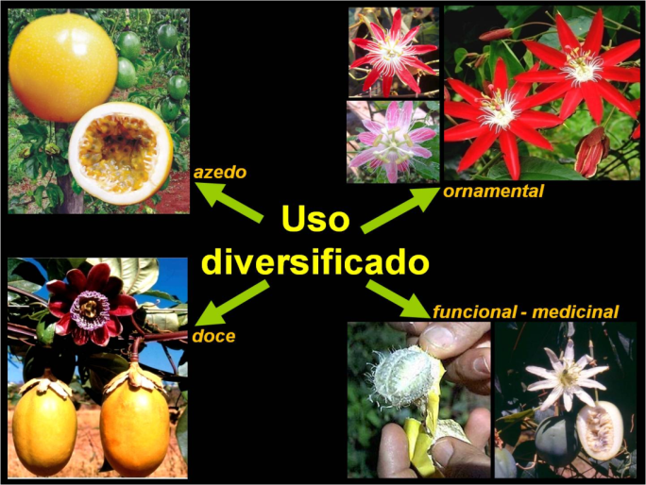
GRUPO DE TRABALHO:
Germoplasma, melhoramento genético e uso diversificado das Passifloras
Fábio Gelape Faleiro (Coord.)
Ana Maria Costa (Coord.)
Sônia Maria Celestino (Moder.)
Colaboradores:
Nilton Tadeu Vilela Junqueira
Marcelo Fideles Braga
Tadeu Graciolli Guimarães
Herbert Cavalcante de Lima
José Maria Camargos (TT)
Marco Antonio da Cruz Borba (TT)
entre outros

Slide 2
Revisão da Planilha de Tecnologias
1 | BRS Gigante Amarelo
2 | BRS Ouro Vermelho
3 | BRS Sol do Cerrado
4 | BRS Rubi do Cerrado
5 | BRS Estrela do Cerrado
6 | BRS Rubiflora
7 | BRS Roseflora
8 | BRS Céu do Cerrado
9 | BRS Rosea Púrpura
10 | BRS Sertão Forte
11 | Produtos tecnológicos da Rede Passitec
12 | BRS Pérola do Cerrado
13 | Uso de cobertura de solos em Pomares de Maracujazeiro
14 | Polinização Manual para Aumentar a Produtividade do Maracujazeiro
15 | Produção de Mudas de Maracujá-doce
16 | Irrigação e fertirrigação do maracujá doce
17 | Calagem e Adubação do Maracujazeiro-doce
18 | Manejo do Solo, Nutrição e Adubação do Maracujazeiro-azedo na Região do Cerrado
19 | A produção de maracujá na região do cerrado: caracterização socioeconômica
20 | Recomendações técnicas para o cultivo de Passiflora setaceae cv. BRS Pérola do Cerrado
21 | Maracujás cultivados nos sistemas orgânico e convencional, em consórcio com mandioca
22 | Maracujás produzido em sistema convencional e orgânico
23 | Controle das principais doencas do maracujazeiro no cerrado
24 | Producao de mudas de maracujazeiro-azedo por enxertia em estacas herbaceas enraizadas de especies de passifloras silvestres

Slide 3
Um pouco da história dessas tecnologia
Aprimoramento do sistema de produção de maracujá para o Cerrado - Nilton Junqueira et al. (janeiro de 1998 a dezembro de 2002)
Seleção de cultivares e porta-enxertos para o maracujazeiro-azedo no bioma Cerrado, visando o controle de doenças e aumento de produtividade - Nilton Junqueira et al. (fevereiro de 2004 a dezembro de 2005)
Caracterização de germoplasma e melhoramento genético do maracujazeiro assistidos por marcadores moleculares – fase I - Fábio Faleiro et al. (abril de 2005 a março de 2008)
Conservação e caracterização de espécies silvestres de maracujazeiro (Passiflora spp.) e utilização potencial no melhoramento genético, como porta-enxertos, alimentos funcionais, plantas ornamentais e medicinais - Fábio Faleiro et al. (outubro de 2006 a setembro de 2008) CNPq
Caracterização e uso de germoplasma e melhoramento genético do maracujazeiro auxiliados por marcadores moleculares – Fase II - Fábio Faleiro et al. (outubro de 2008 a setembro de 2012)
Melhoramento genético do maracujazeiro (Passiflora spp.) visando sua utilização diversificada e valoração da biodiversidade essencialmente brasileira - Fábio Faleiro et al. (novembro de 2008 a outubro de 2011) CNPq
Desenvolvimento tecnológico para uso funcional e medicinal das passifloras silvestres (PASSIITEC I) – Ana Maria et al. (abril de 2009 a março de 2012)
Caracterização e uso de germoplasma e melhoramento genético do maracujazeiro auxiliados por marcadores moleculares – Fase III - Fábio Faleiro et al. (outubro de 2012 a setembro de 2016)
Passitec – fase II – Ana Maria et al. (CNPq)

Slide 4
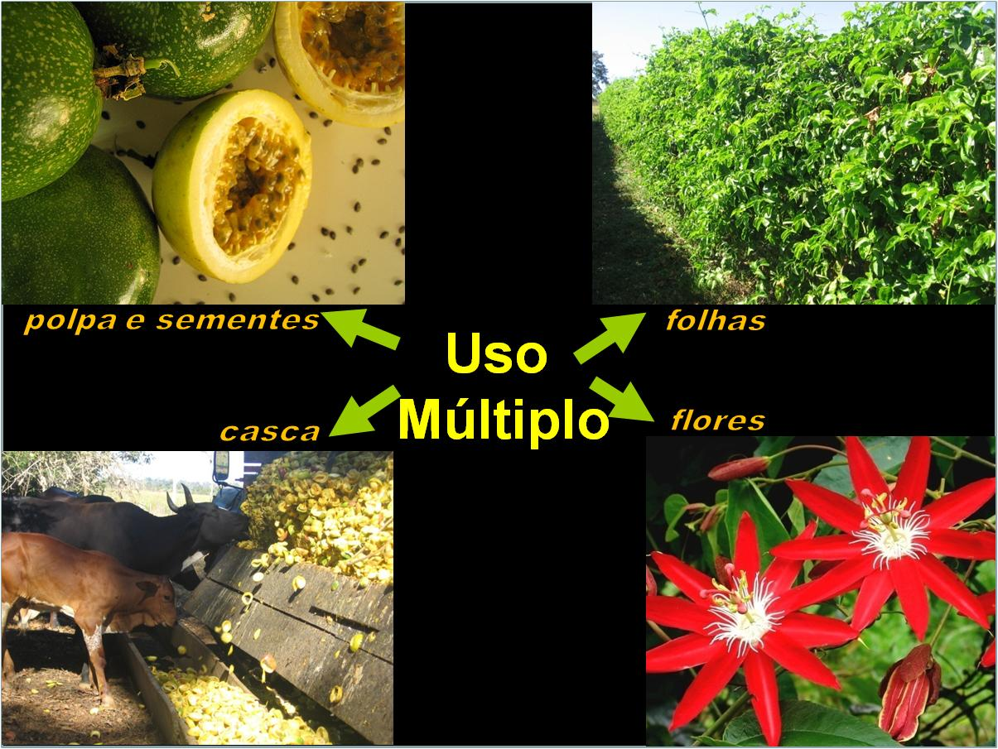
Tecnologias geradas:
cultivares, produtos tecnológicos e recomendações
de ajustes nos sistemas de produção

Slide 5
Tecnologias geradas: Alguns destaques
Maracujazeiro-azedo

Slide 6
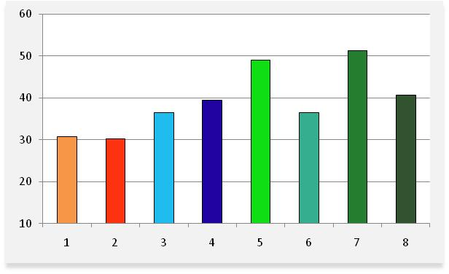
Tecnologias geradas: Alguns destaques
Produtividade de 8 cultivares de maracujazeiro
em toneladas/hectare em Terra Nova do Norte, MT
a
a
b
b
b
b
c
c
14 ton/ha
As médias seguidas pela mesma letra na coluna não diferem entre si pelo teste de Duncan a 5% de probabilidade.
7. BRS Rubi do Cerrado

Slide 7
Tecnologias geradas: Alguns destaques
Maracujazeiro-ornamental

Slide 8
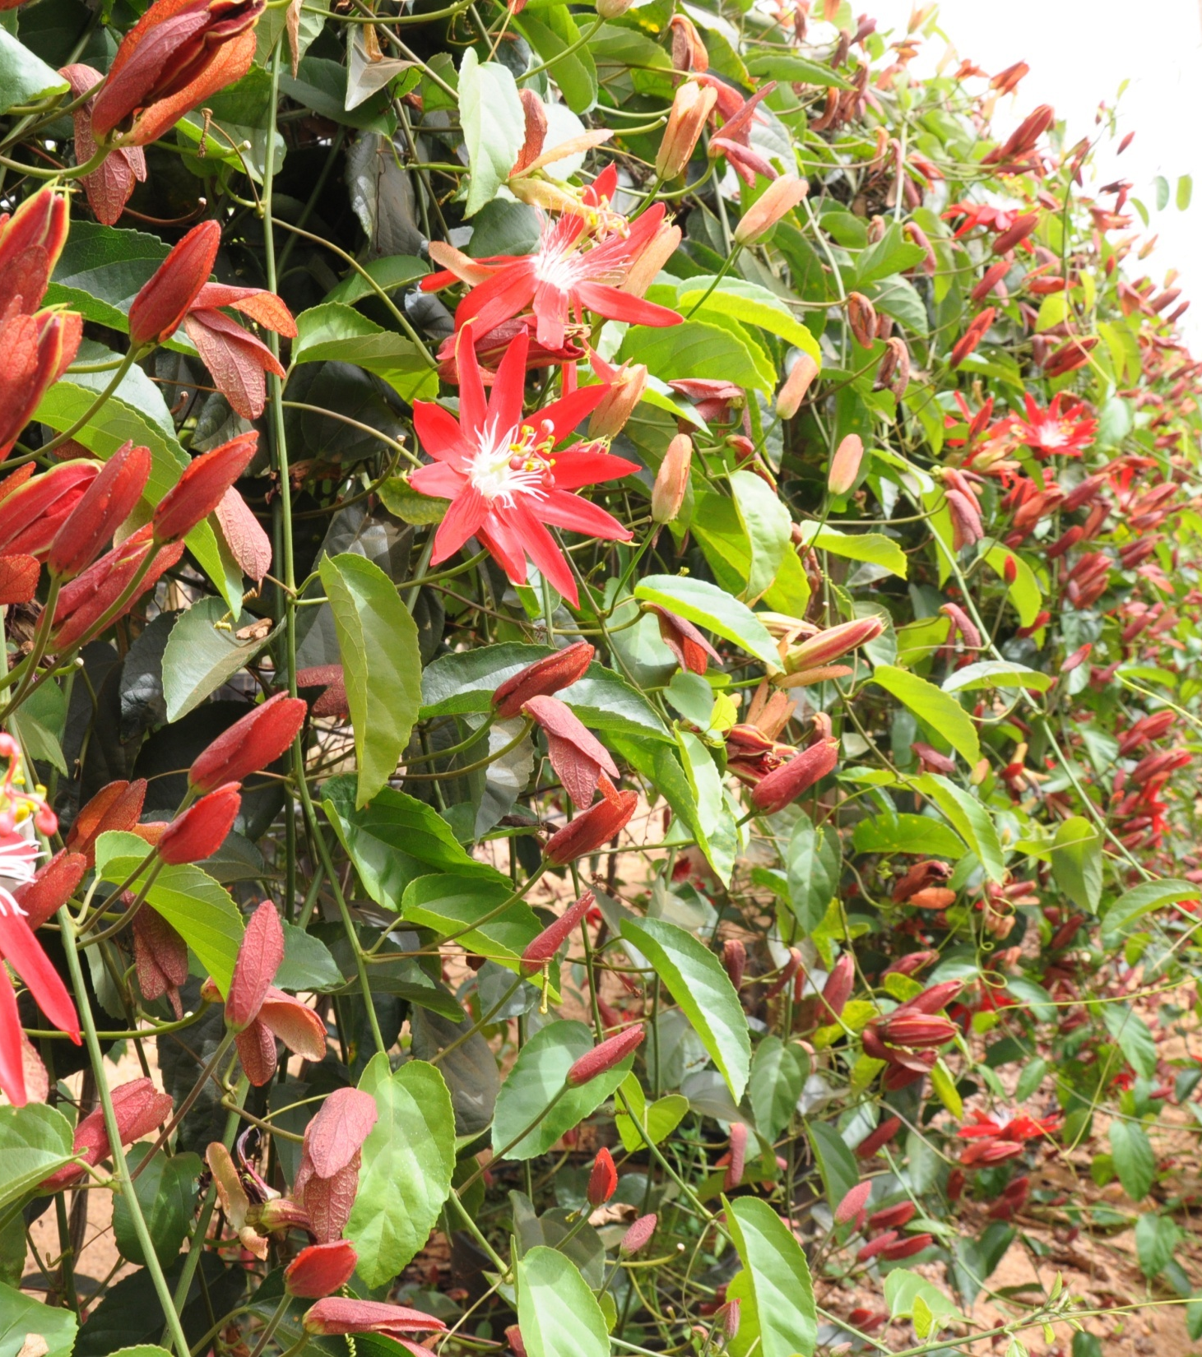
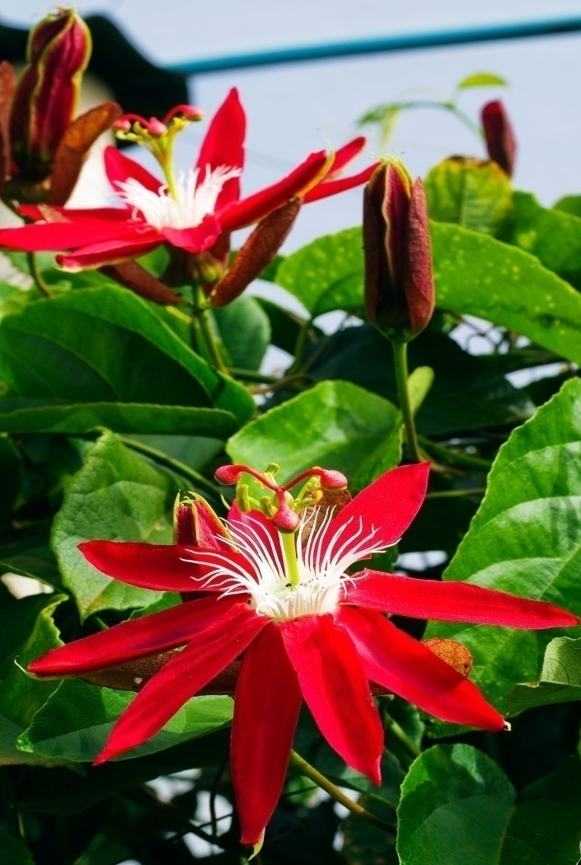
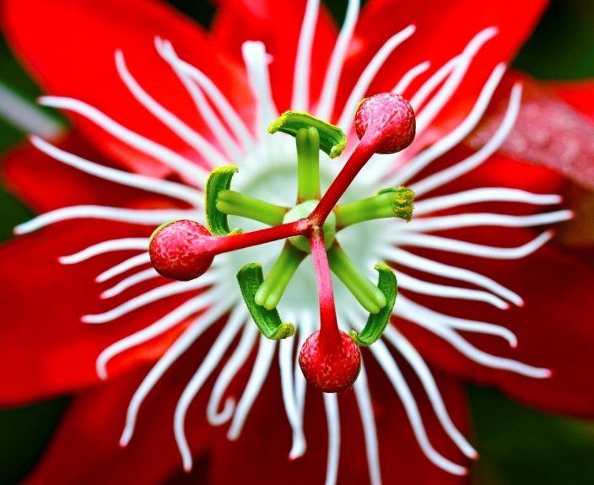

Slide 9
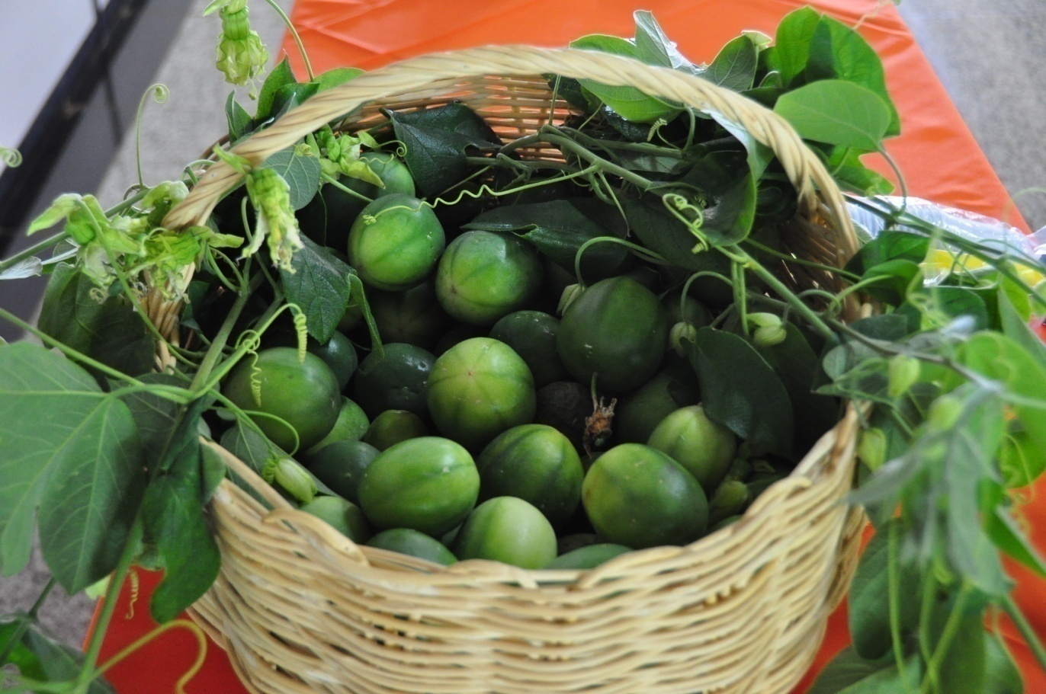
Tecnologias geradas: Alguns destaques
Maracujazeiro silvestre

Slide 10
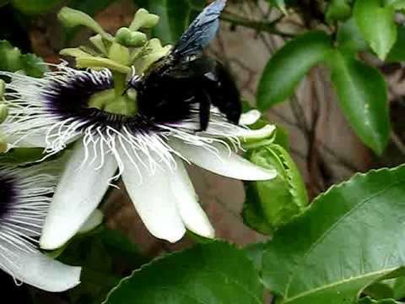
Tecnologias geradas: Alguns destaques
Polinização manual do maracujá
6 %
60 %
http://www.cpac.embrapa.br/download/268/t

Slide 17
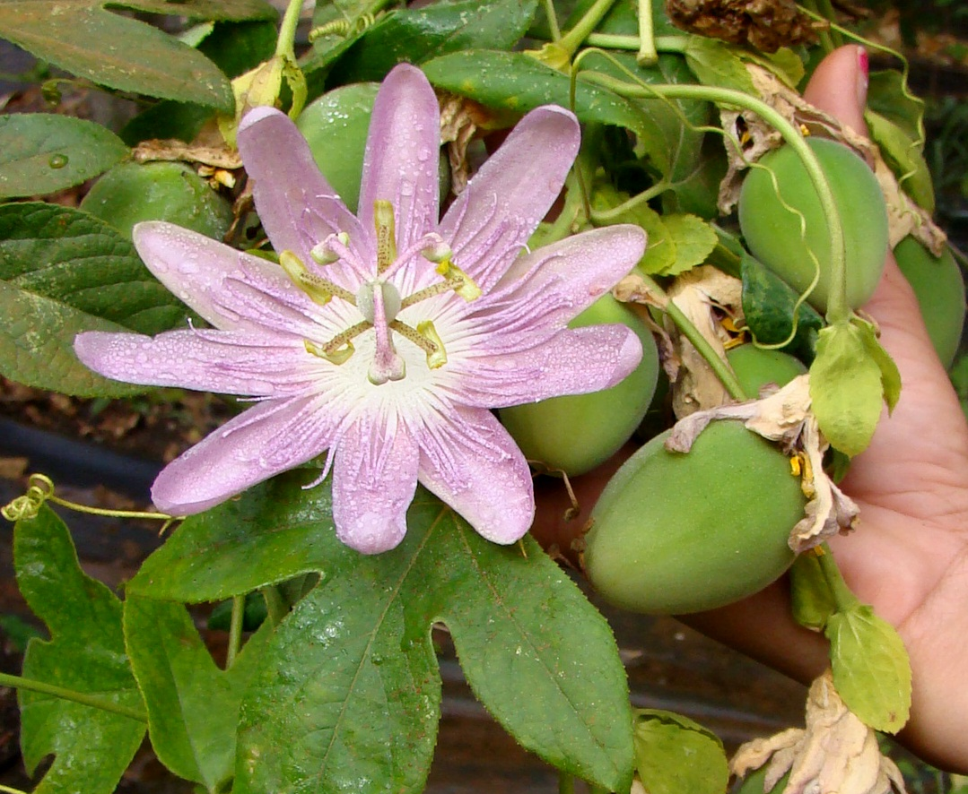
Tecnologias geradas que necessitam maiores ações de comunicação e transferência de tecnologia
BRS Rosea Púrpura

Slide 18
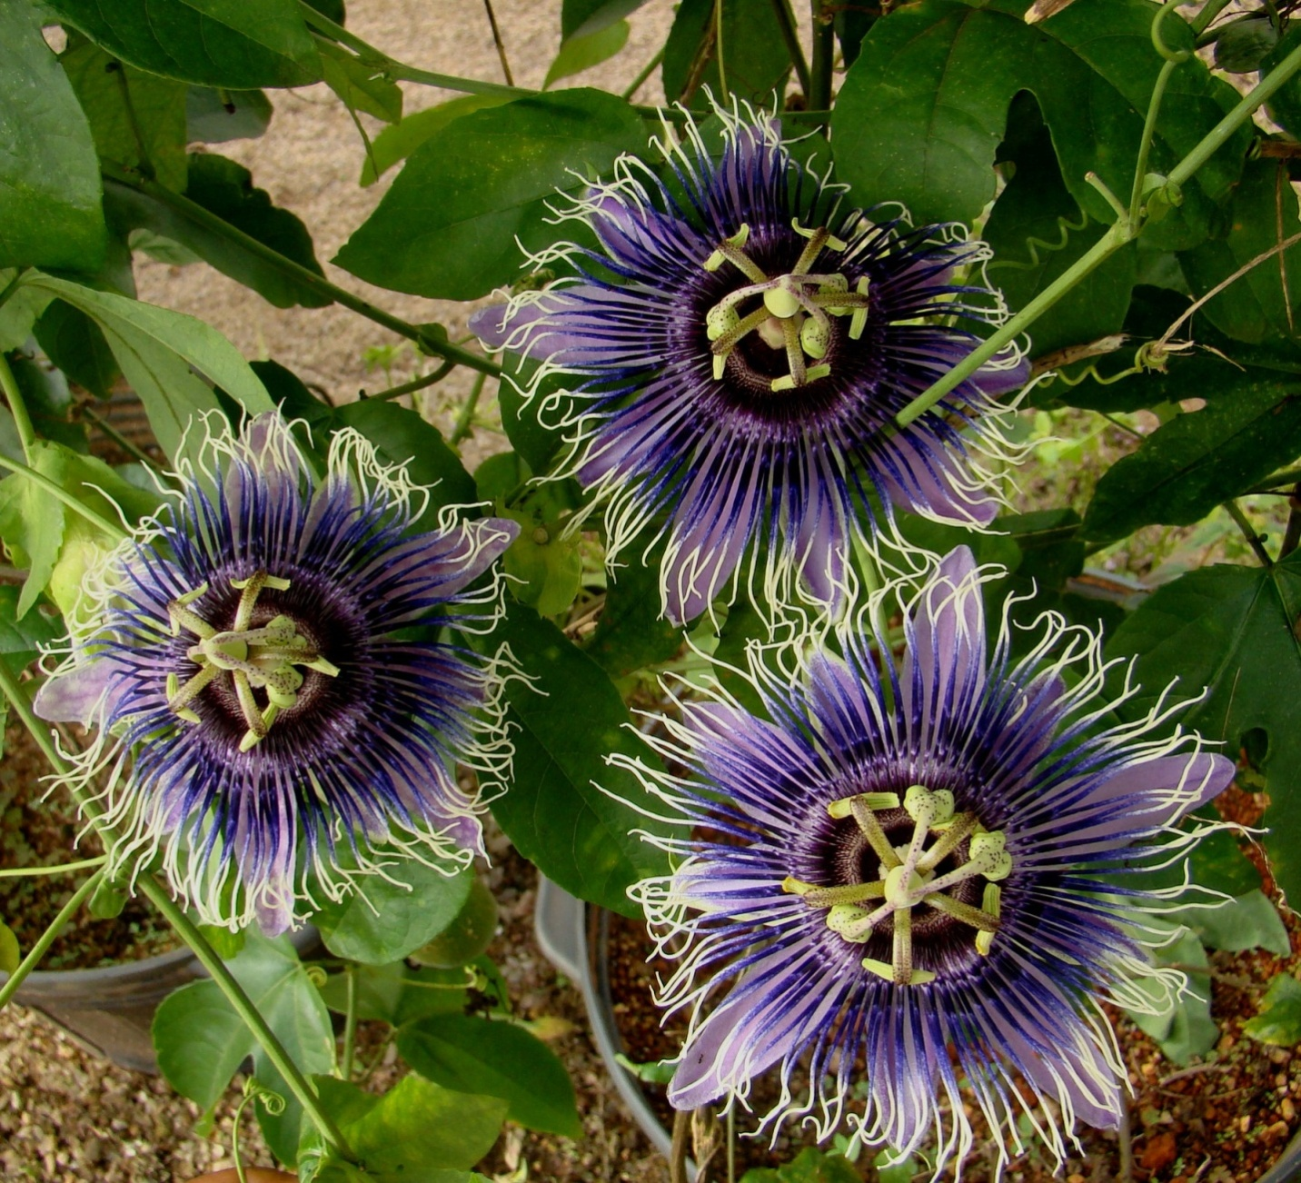
Tecnologias geradas que necessitam maiores ações de comunicação e transferência de tecnologia
BRS Céu do Cerrado

Slide 19
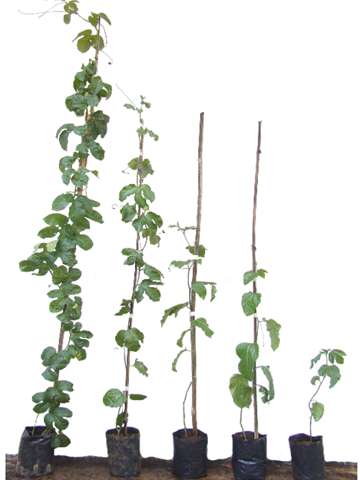
Tecnologias geradas que necessitam maiores ações de comunicação e transferência de tecnologia
Tecnologia do ‘mudão’
‘Quando o maracujá chega no
arame, ele vai embora’
Mudas maiores:
Menor mortalidade no campo
Maior produtividade
Maior preço
Benefícios do uso de mudão
são maiores em áreas com
grande pressão de inóculo de
doenças
Dias: 180 150 120 90 60 30

Slide 20
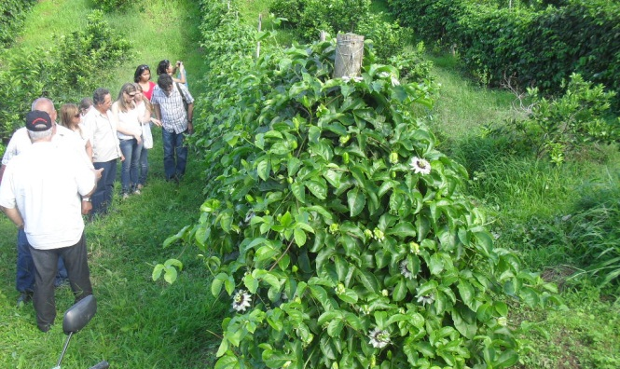
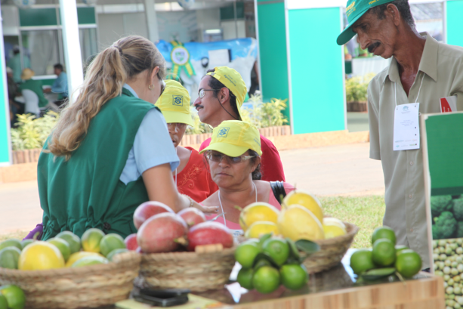
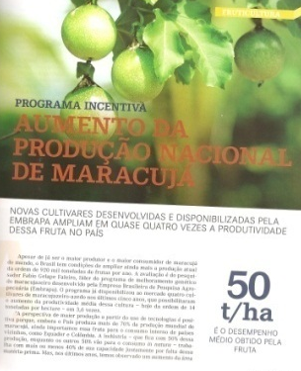
Ações de comunicação e transferência de tecnologia a serem utilizadas
TV, internet, rádio, revistas
Dias de campo, palestras, treinamentos
Seminários, Encontros, Lançamentos

Slide 21
Maiores informações sobre as tecnologias geradas
maracuja.cpac.embrapa.br

